Slide 1


CONSENSO PTCL NOS GELL

Slide 2

Linfomas de células T Periféricos no especificados
Consenso del Grupo de Estudio Latinoamericano de Linfoproliferativos GELL
Recomendaciones Basadas en Consenso de Expertos
2023

Slide 3



GRUPO DESARROLLADOR
Coordinadores temáticos
Henry Idrobo
Juan Alejandro Ospina
Coordinador metodológico
Humberto Martínez Cordero
Coordinadora administrativa
Lina María Martínez

Slide 4

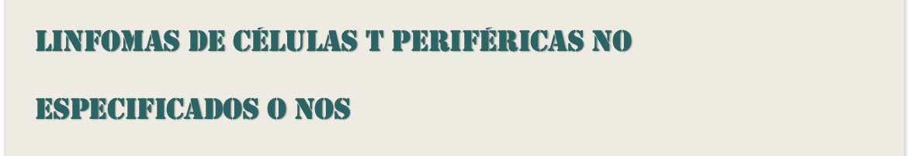
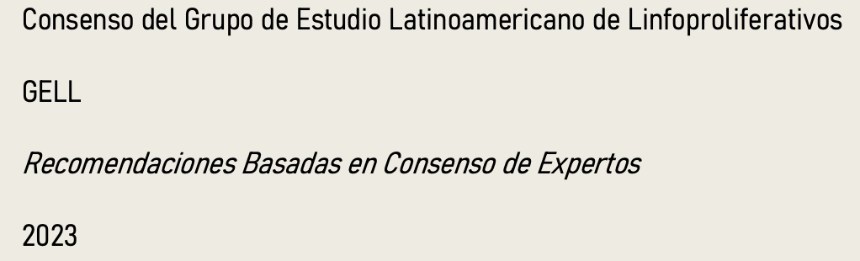
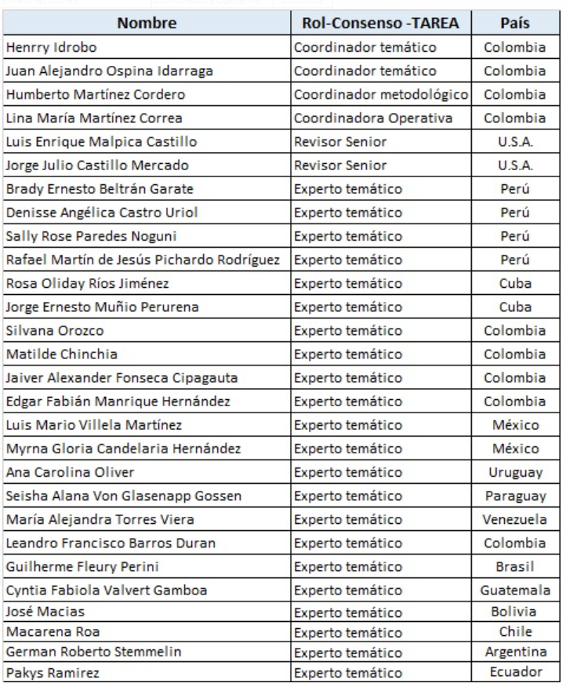

Slide 5

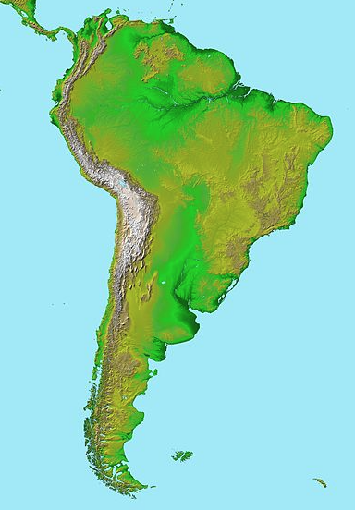

Proportion of PTCL/Non Hodgkin’s Lymphomas on LATAM
HTLV, EBV Strains
Ospina J., Idrobo H., Martinez H. T Cell Forum 2021

Slide 6

Linfomas de células T Periféricos no especificados
Consenso del Grupo de Estudio Latinoamericano de Linfoproliferativos
Objetivo
Definir mediante un consenso de expertos especialistas Latinoamericanos para el manejo Linfomas de células T Periféricas no especificados o NOS, recomendaciones que están dirigidas a hematólogos, hemato-oncólogos, médicos de soporte oncológico y residentes, personal de salud de primera línea de atención a estos pacientes.

Slide 7

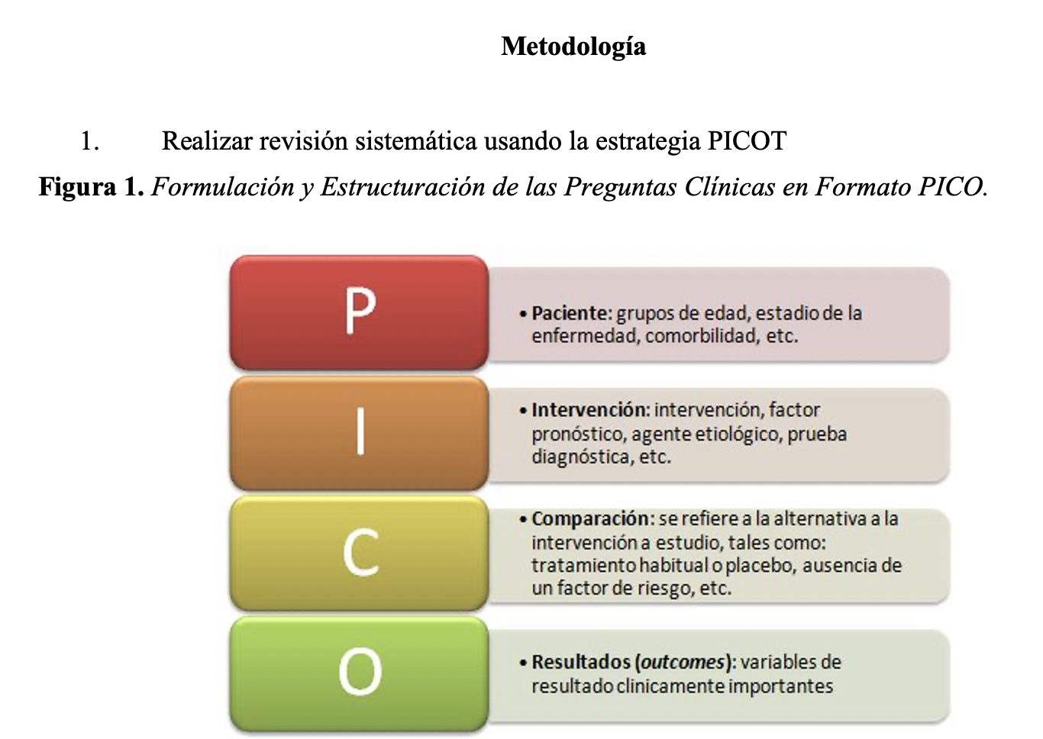
Linfomas de células T Periféricos no especificados
Consenso del Grupo de Estudio Latinoamericano de Linfoproliferativos

Slide 8
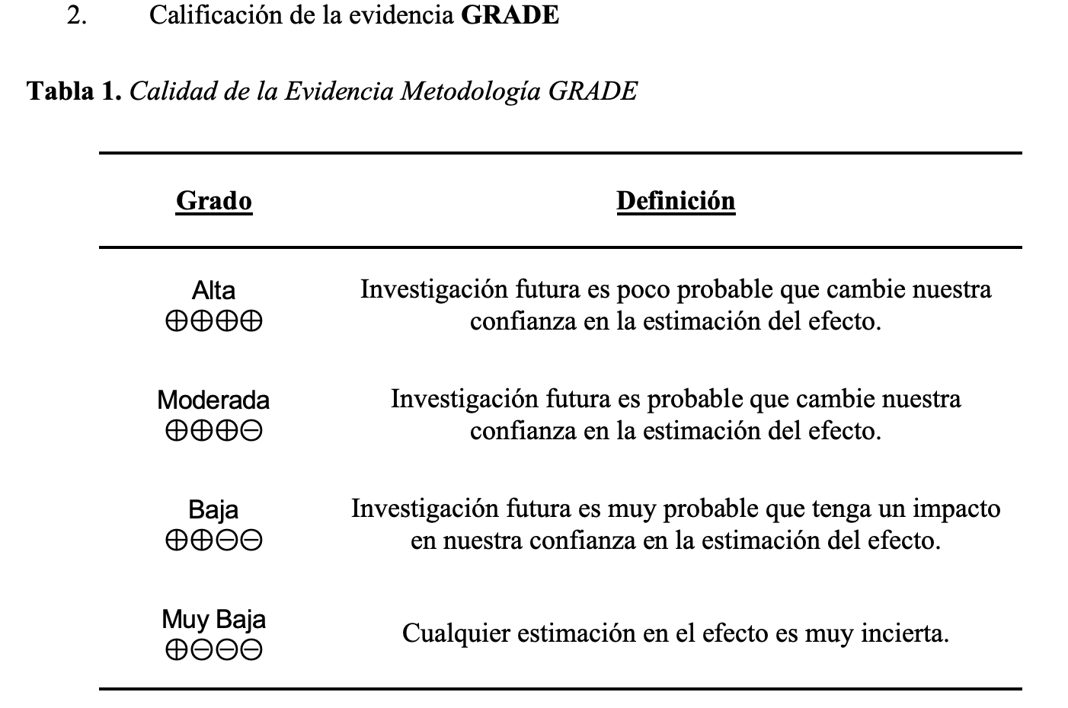
Linfomas de células T Periféricos no especificados
Consenso del Grupo de Estudio Latinoamericano de Linfoproliferativos

Slide 9
Linfomas de células T Periféricos no especificados
Consenso del Grupo de Estudio Latinoamericano de Linfoproliferativos
Recomendaciones:
El estudio de PET-CT es considerado como el método ideal para estadiaje, evaluación de respuesta al tratamiento y además sirve como una herramienta pronóstica de sobrevida global útil tras realización de PET-CT interino o al final del tratamiento de primera línea en pacientes con LCTP-NE.
Es un método más sensible que la TAC para evaluar enfermedad nodal y extra nodal.
El VMT y el i5PS son herramientas novedosas que cada vez están teniendo mayor relevancia para valorar la respuesta y pronóstico en pacientes con LCTP-NE.

Slide 10
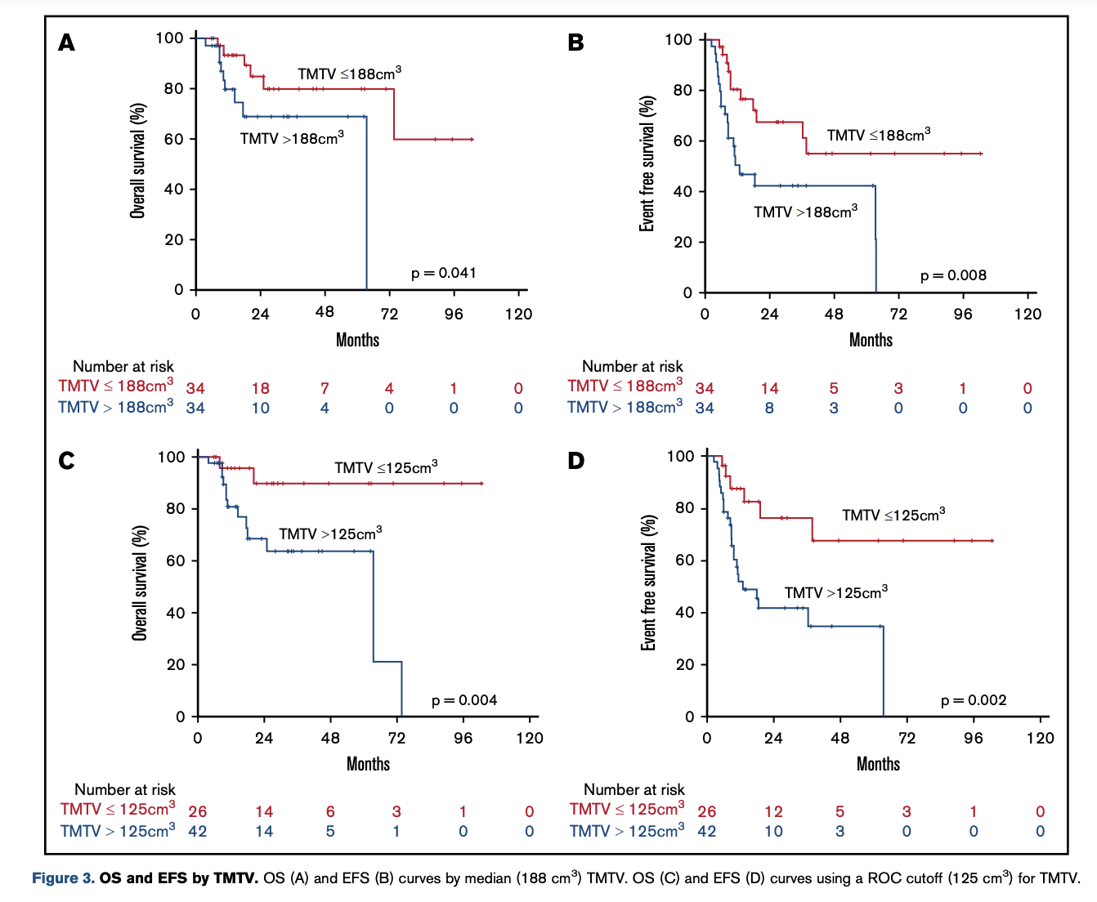

Consenso PTCL – NOS de GELL: Recomendaciones de Expertos
22 JANUARY 2019 x VOLUME 3, NUMBER 2

Slide 11
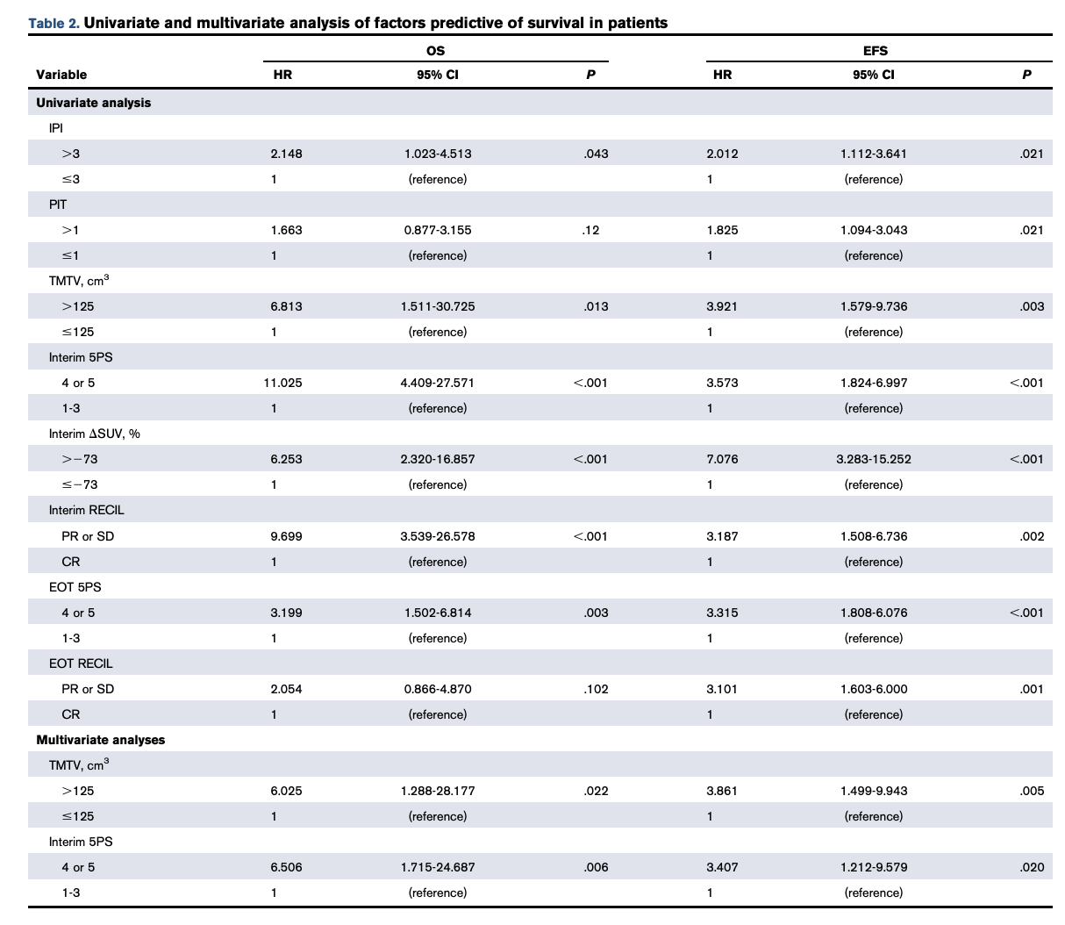
Respuesta 1 - Diagnóstico y Estadificación
¿Cuál es el estudio de imagen ideal para realizar la estadificación inicial de pacientes con LCTP-NE (PTCL-NOS)?
22 JANUARY 2019 x VOLUME 3, NUMBER 2
Notes:
Metabolic tumor volume (MTV)

Slide 12
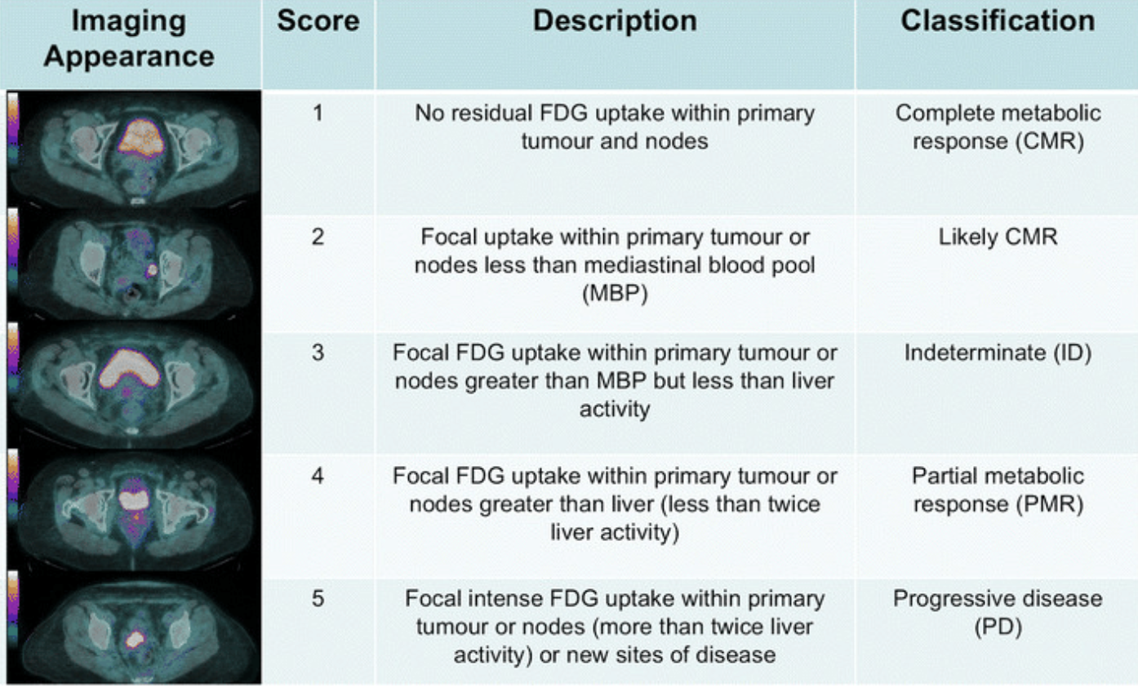
Respuesta 1 - Diagnóstico y Estadificación
¿Cuál es el estudio de imagen ideal para realizar la estadificación inicial de pacientes con LCTP-NE (PTCL-NOS)?
Eur J Nucl Med Mol Imaging (2017) 44:581–588
22 JANUARY 2019 x VOLUME 3, NUMBER 2
Notes:
Metabolic tumor volume (MTV)

Slide 13
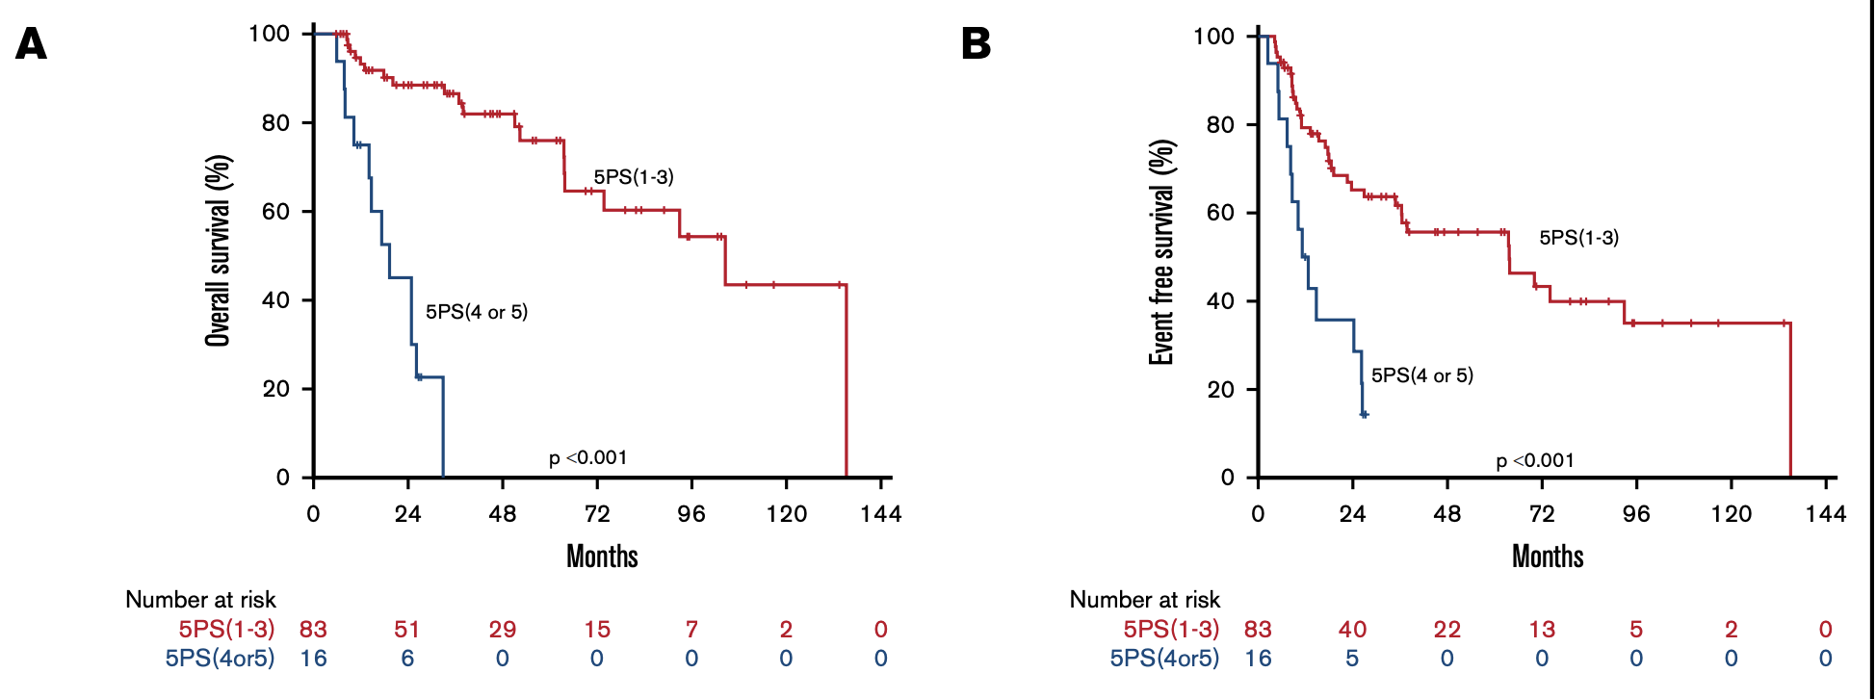
Consenso PTCL – NOS de GELL: Recomendaciones de Expertos
22 JANUARY 2019 x VOLUME 3, NUMBER 2

Slide 14
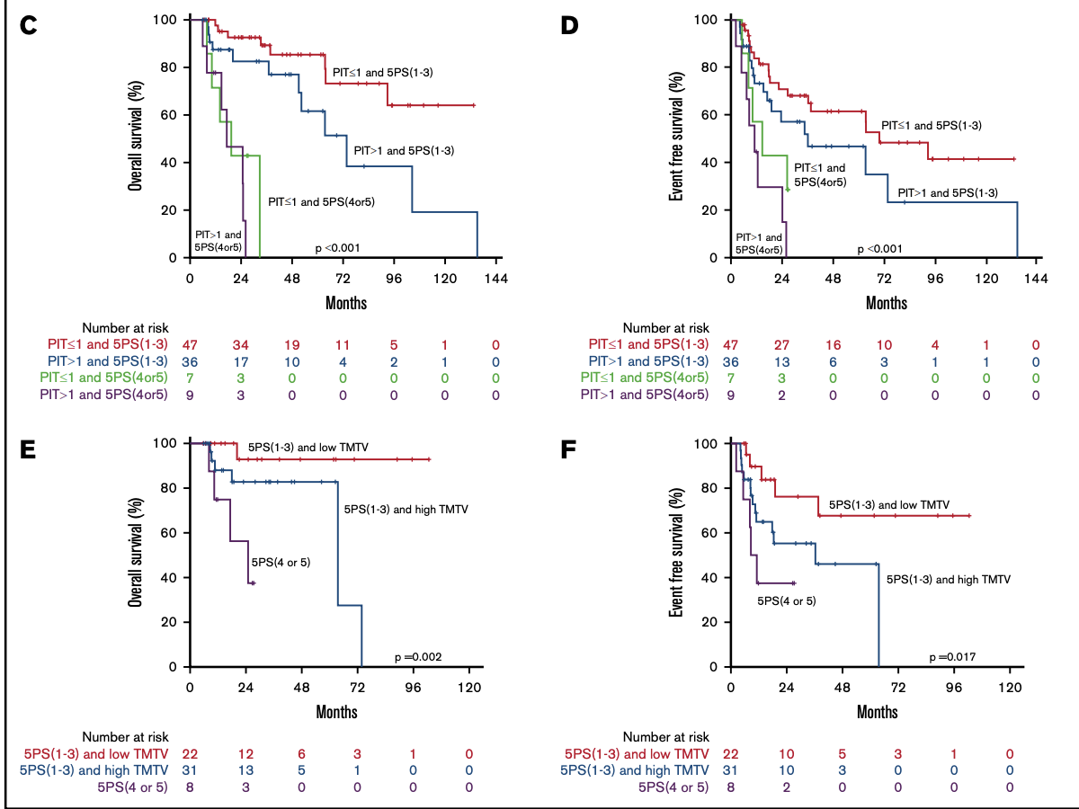
Consenso PTCL – NOS de GELL: Recomendaciones de Expertos
22 JANUARY 2019 x VOLUME 3, NUMBER 2

Slide 15
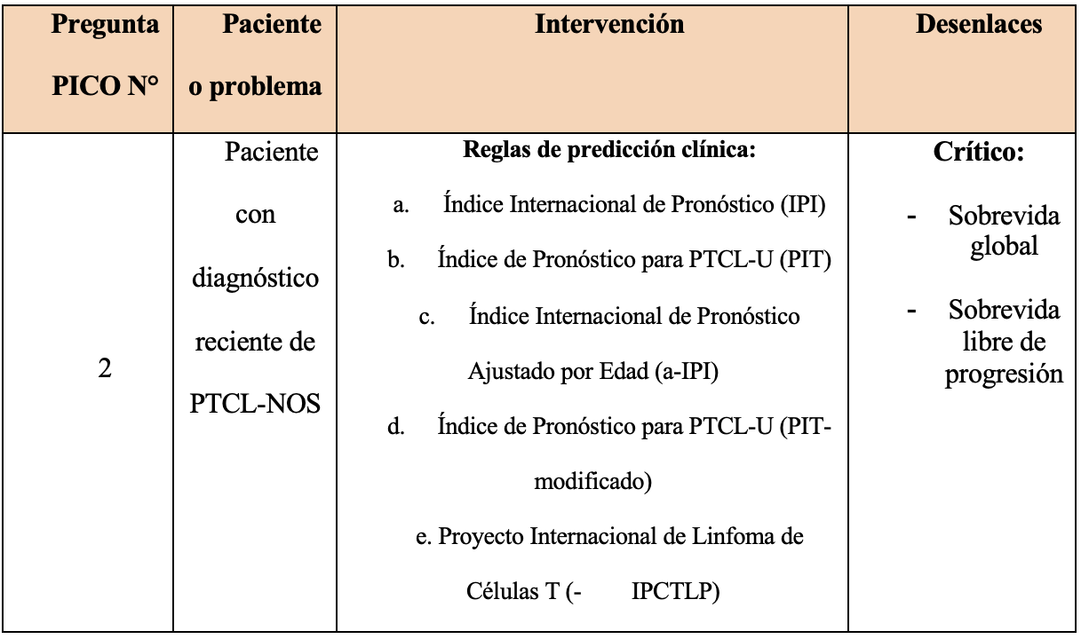
Consenso PTCL – NOS de GELL: Recomendaciones de Expertos

Slide 16
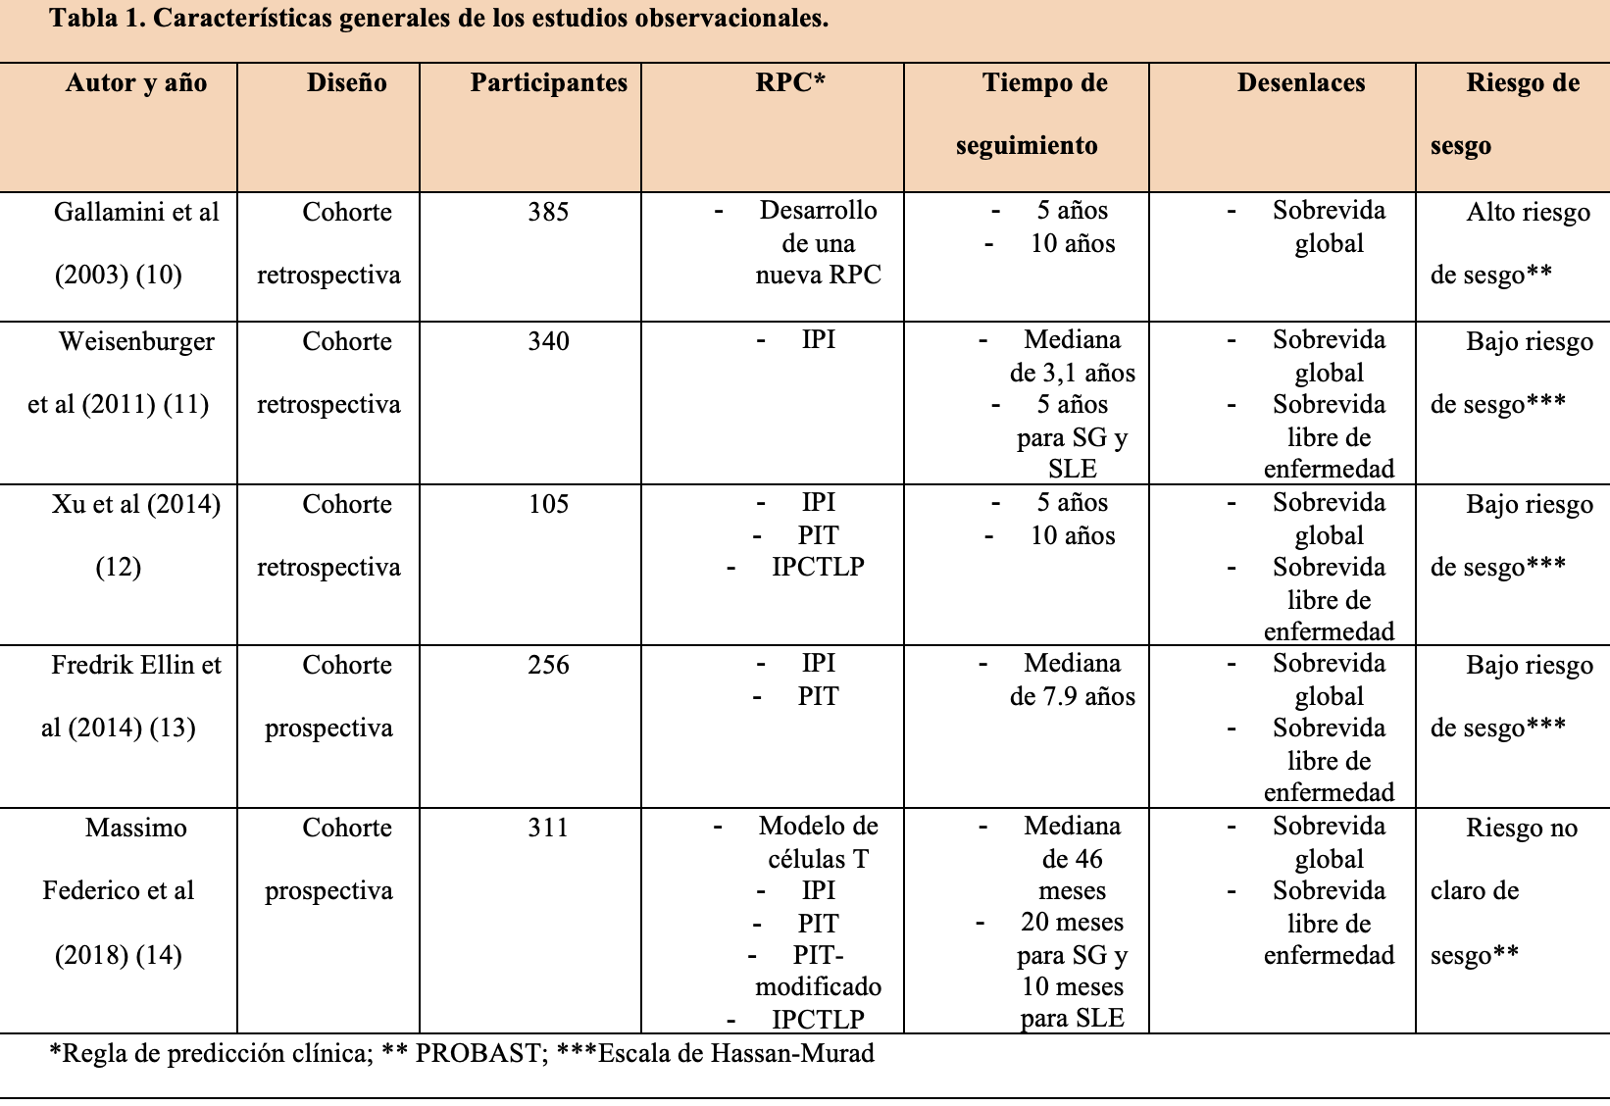
Consenso PTCL – NOS de GELL: Recomendaciones de Expertos

Slide 17
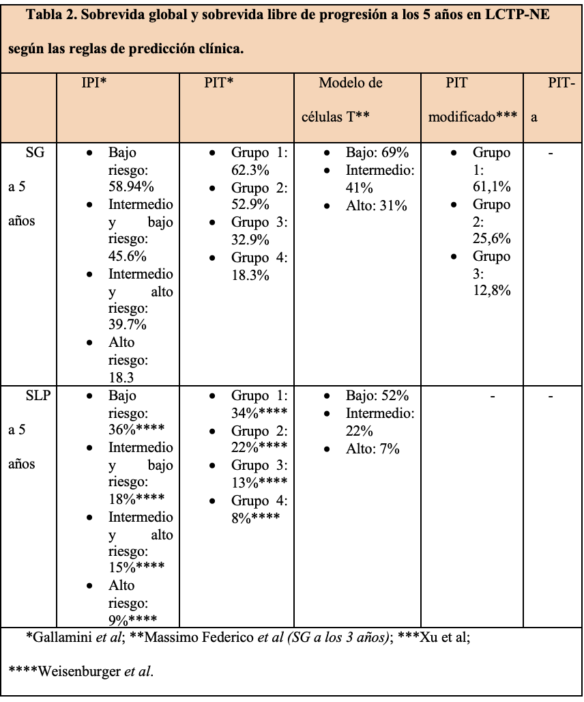
Consenso PTCL – NOS de GELL: Recomendaciones de Expertos

Slide 18
Consenso PTCL – NOS de GELL: Recomendaciones de Expertos

Slide 19
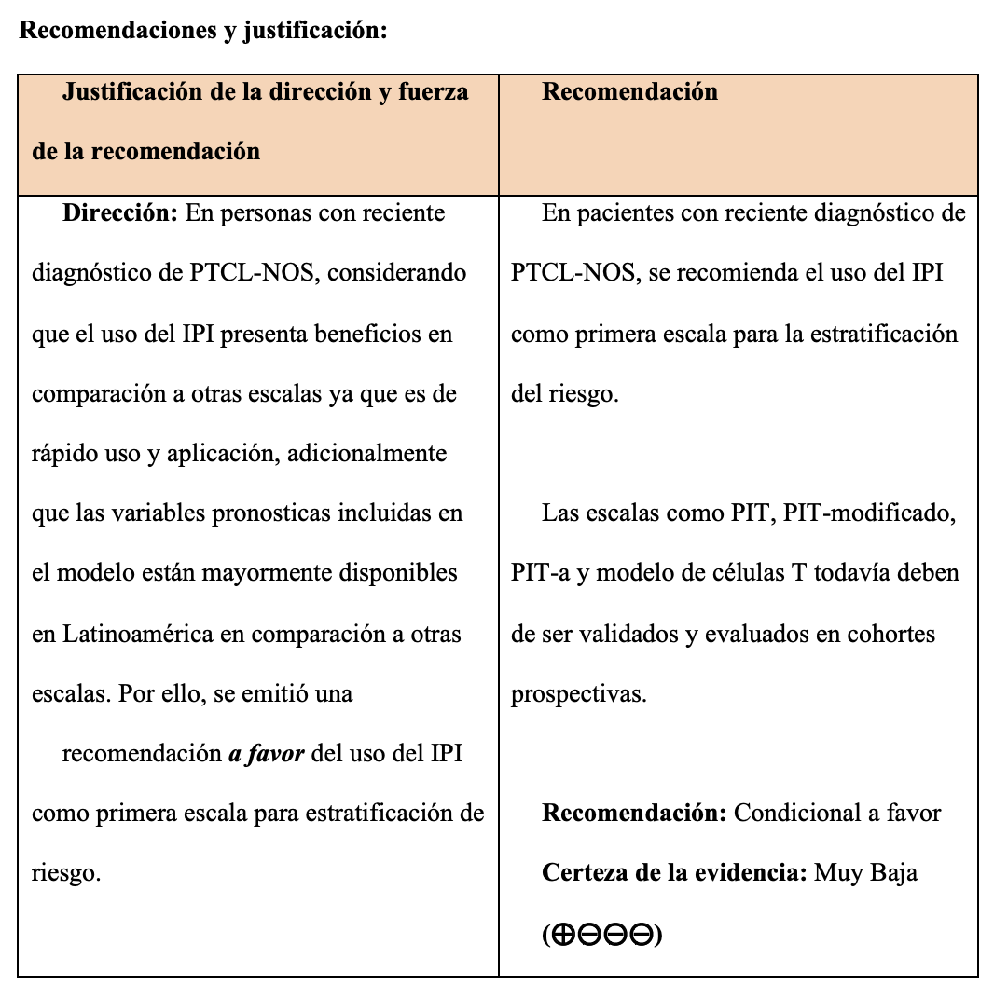
Consenso PTCL – NOS de GELL: Recomendaciones de Expertos

Slide 20
Consenso PTCL – NOS de GELL: Recomendaciones de Expertos
Fuerza:
Si bien la certeza general de evidencia fue muy baja, la magnitud de los potenciales beneficios orientados al rendimiento pronostico es aceptable hasta la actualidad, tanto en la evidencia directa como indirecta.
Además, los costos serían menores y sería la vía más aceptable tanto por el personal de salud como por los pacientes.
Sin embargo, reúne serias falencias para agrupar casos de alto riesgo.
Por ello, esta recomendación fue condicional.

Slide 21
Consenso PTCL – NOS de GELL: Recomendaciones de Expertos
Respuesta 3 - Avances en el Tratamiento
¿Considera pertinente y útil la adición de Etopósido en primera línea de tratamiento?
Tomando en consideración los criterios y resultados de diversos estudios con referencia a la adición del etopósido en primera línea de tratamiento para pacientes con LCTP-NE (PTCL-NOS), nuestra propuesta es ADICIONARLO, pero considerar el estadio y la presencia o no de factores de pronóstico adverso al debut de cada paciente para la confección del Protocolo Terapéutico a imponer

Slide 22
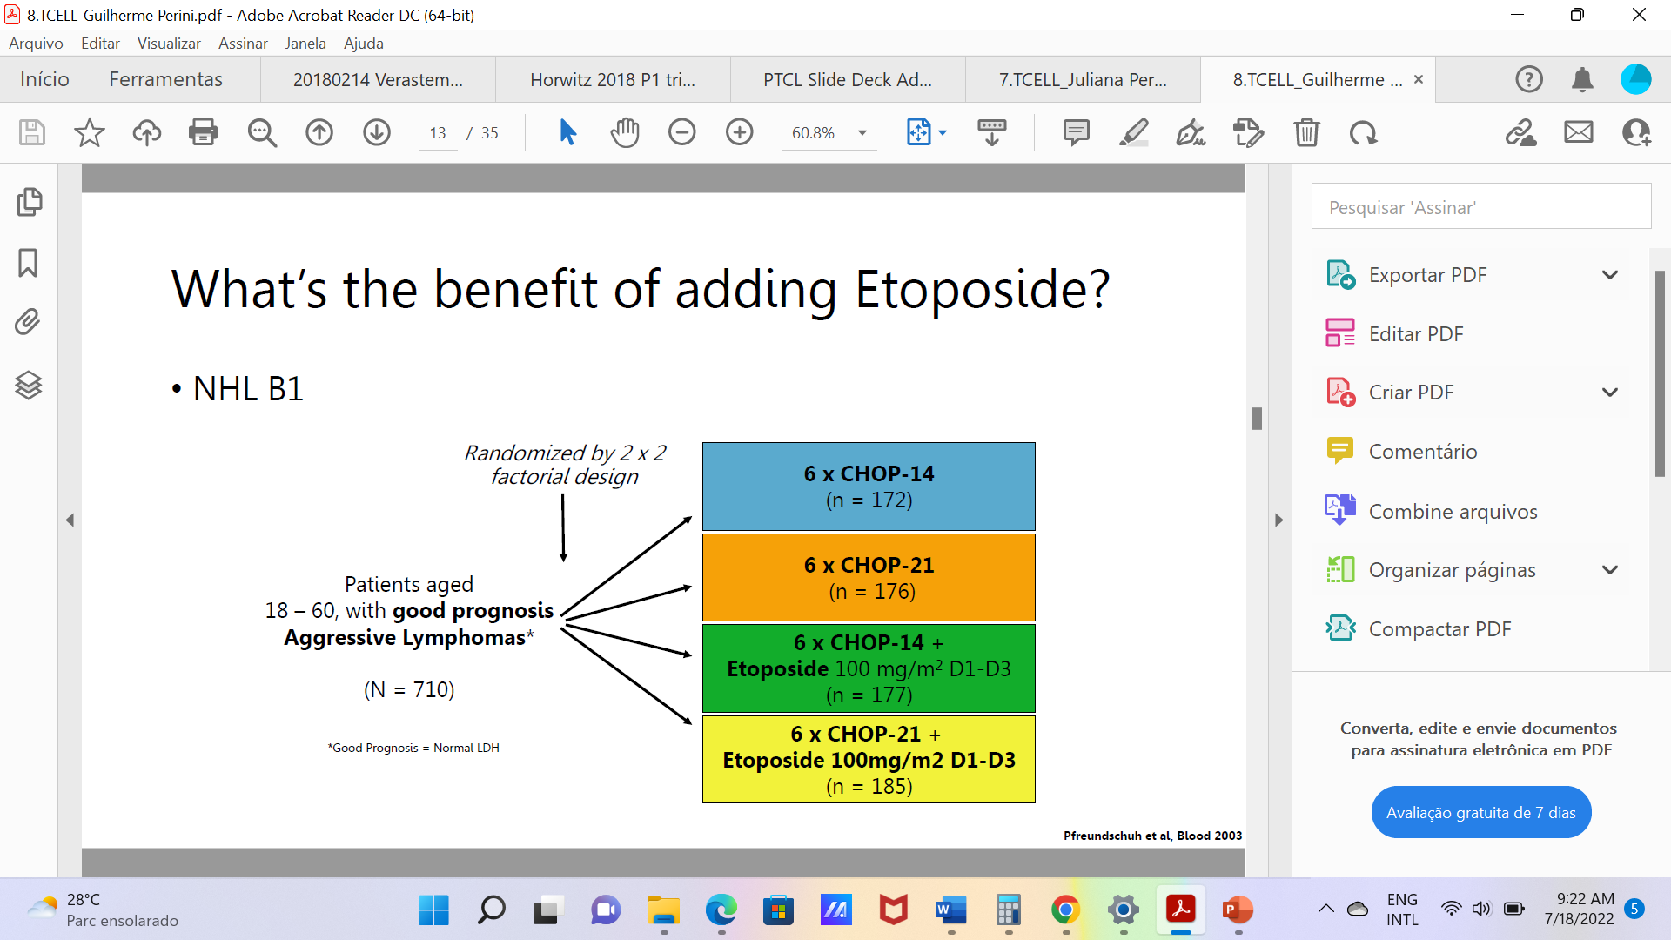
Consenso PTCL – NOS de GELL: Recomendaciones de Expertos

Slide 23
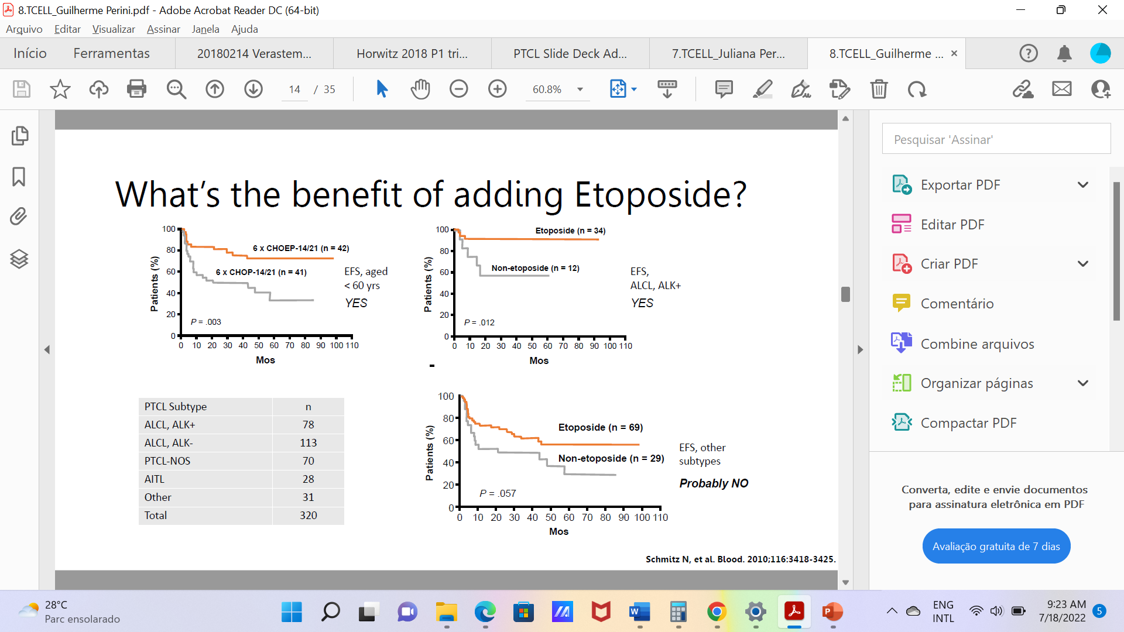
Consenso PTCL – NOS de GELL: Recomendaciones de Expertos

Slide 24

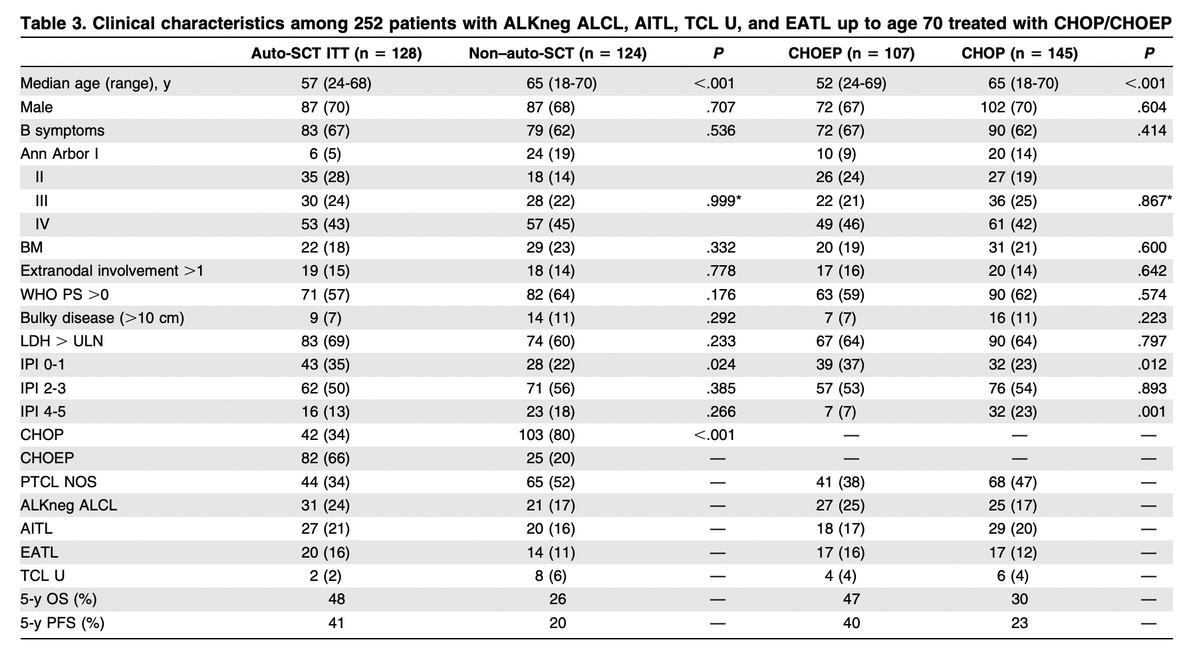
Consenso PTCL – NOS de GELL: Recomendaciones de Expertos
(Blood. 2014;124(10):1570-1577)
Respuesta 3 - Avances en el Tratamiento
¿Considera pertinente y útil la adición de Etopósido en primera línea de tratamiento?

Slide 25
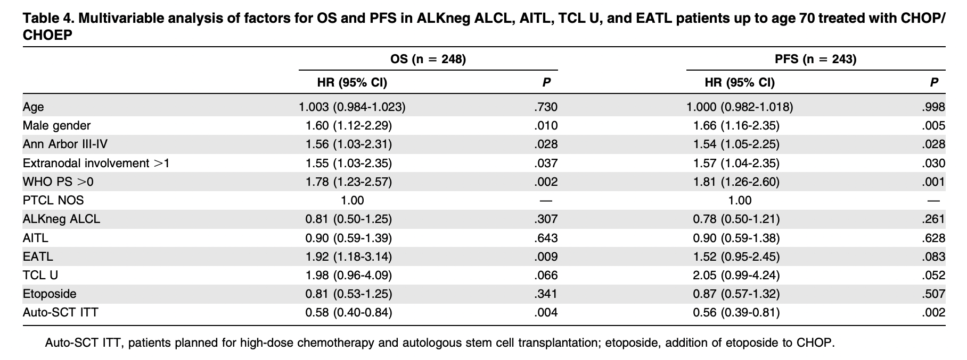
Consenso PTCL – NOS de GELL: Recomendaciones de Expertos
(Blood. 2014;124(10):1570-1577)
Respuesta 3 - Avances en el Tratamiento
¿Considera pertinente y útil la adición de Etopósido en primera línea de tratamiento?

Slide 26
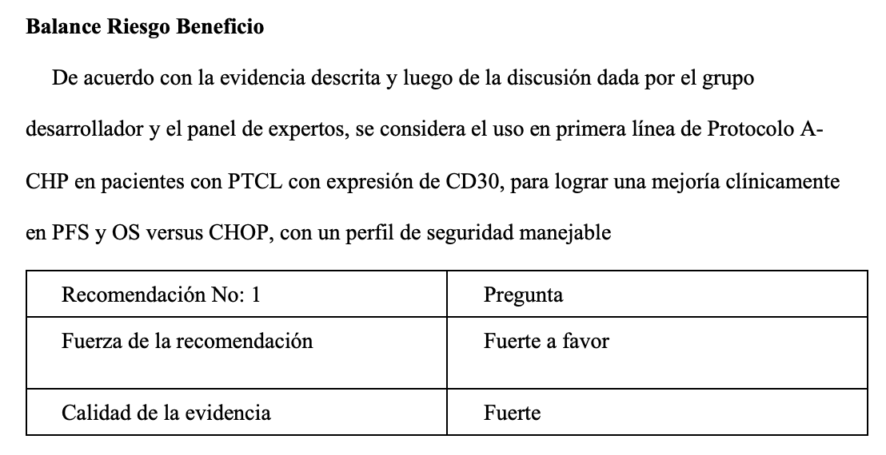
Consenso PTCL – NOS de GELL: Recomendaciones de Expertos
- RESPUESTA 4 –
¿Considera pertinente y útil la adición de Brentuximab Vedotin (Protocolo A- CHP) en primera línea de tratamiento?

Slide 27
ECHELON-2: PFS by BICR in ITT Population
Consenso PTCL – NOS de GELL: Recomendaciones de Expertos
Events,
n (%)
95 (42)
124 (55)
Median PFS,
Mos (95% CI)
48.2 (35.2-NE)
20.8 (12.7-47.6)
3-Yr PFS,
%
57.1
44.4
100
BV + CHP
CHOP
90
80
70
60
50
PFS (%)
40
30
HR: 0.71 (95% CI: 0.54-0.93;
P = .0110)
Median follow-up: 36.2 mos
20
10
0
0
6
12
18
24
30
36
42
48
54
60
66
Mos From Randomization
Patients at Risk, n (Number Censored) BV + CHP CHOP
226 (0) 175 (39) 149 (61) 134 (75) 108 (82) 81 (85) 64 (88) 38 (93) 24 (93) 9 (94) 3 (95) 0 (95) 226 (0) 157 (65) 129 (93) 112 (107) 87 (116) 75 (119) 63 (121) 44 (121) 26 (122) 7 (123) 2 (124) 0 (124)
Horwitz. Lancet. 2018;[Epub].
Notes:
BICR, blinded independent central review; BV, brentuximab vedotin; CHOP, cyclophosphamide/doxorubicin/vincristine/prednisone; CHP, cyclophosphamide/doxorubicin/prednisone; ITT, intent to treat; NE, not evaluable.

Slide 28
Consenso PTCL – NOS de GELL: Recomendaciones de Expertos
Event/N
BV + CHP
CHOP
HR (95% CI)
Overall IPI Score
0/1 2/3 4/5
Age < 65 yrs ≥ 65 yrs
Sex Male Female
Baseline ECOG status 0/1 2
Disease stage 1/2 3 4
Disease indication ALK-positive sALCL ALK-negative sALCL AITL PTCL-NOS
95/226
18/52 56/141 21/33
54/157 41/69
59/133 36/93
76/174 19/51
15/42 29/57 51/127
5/49 50/113 18/30 19/29
124/226
27/48 77/145 20/33
75/156 49/70
80/151 44/75
105/179 19/47
19/46 35/67 70/113
16/49 60/105 13/24 31/43
0.71 (0.54-0.93)
0.53 (0.29-0.97) 0.71 (0.50-1.00) 1.03 (0.55-1.92)
0.67 (0.47-0.95) 0.70 (0.46-1.08)
0.80 (0.57-1.13) 0.49 (0.31-0.78)
0.66 (0.49-0.89) 0.98 (0.51-1.87)
0.95 (0.48-1.88) 0.69 (0.42-1.14) 0.64 (0.45-0.93)
0.29 (0.11-0.79) 0.65 (0.44-0.95) 1.40 (0.64-3.07) 0.75 (0.41-1.37)
ECHELON-2: PFS by Subgroup
0.1
0.5
1
Favors BV + CHP
Favors CHOP
Horwitz. Lancet. 2018;[Epub].
Notes:
AITL, angioimmunoblastic T-cell lymphoma; BV, brentuximab vedotin; CHOP, cyclophosphamide/doxorubicin/vincristine/prednisone; CHP, cyclophosphamide/doxorubicin/prednisone; ECOG, Eastern Cooperative Oncology Group; IPI, International Prognostic Index; PTCL-NOS, peripheral T-cell lymphoma not otherwise specified; sALCL, systemic anaplastic large-cell lymphoma.

Slide 29
ECHELON-2: OS in ITT Population
Consenso PTCL – NOS de GELL: Recomendaciones de Expertos
Deaths,
n (%)
51 (23)
73 (32)
Median OS,
Mos
NR
NR
75th Percentile OS,
Mos
NR
17.5
100
BV + CHP
CHOP
90
80
70
60
OS (%)
50
40
30
20
10
HR: 0.66 (95% CI: 0.46-0.95; P = .0244)
Median follow-up: 42.1 mos
0
0
6
12
18
24
30
36
42
48
54
60
66
Mos From Randomization
Patients at Risk, n (Number Censored) BV + CHP CHOP
226 (0) 208 (14) 193 (27) 184 (33) 159 (42) 128 (47) 108 (49) 83 (51) 45 (51) 20 (51) 4 (51) 0 (51) 226 (0) 196 (24) 181 (39) 158 (57) 140 (60) 121 (63) 103 (66) 79 (68) 46 (71) 22 (72) 4 (73) 0 (73)
Horwitz. Lancet. 2018;[Epub].
Notes:
BV, brentuximab vedotin; CHOP, cyclophosphamide/doxorubicin/vincristine/prednisone; CHP, cyclophosphamide/doxorubicin/prednisone; ITT, intent to treat; NR, not reached.

Slide 30
Consenso PTCL – NOS de GELL: Recomendaciones de Expertos
Event/N
BV + CHP
CHOP
HR (95% CI)
Overall IPI Score
0/1 2/3 4/5
Age < 65 yrs ≥ 65 yrs
Sex Male Female
Baseline ECOG status 0/1 2
Disease stage 1/2 3 4
Disease indication ALK-positive sALCL ALK-negative sALCL AITL PTCL-NOS
51/226
5/52 29/141 17/33
26/157 25/69
32/133 19/93
34/174 17/51
7/42 13/57 31/127
4/49 25/113 8/30 11/29
73/226
10/48 48/145 15/33
37/156 36/70
49/151 24/75
61/179 12/47
12/46 17/67 44/113
10/49 34/105 6/24 20/43
0.66 (0.46-0.95)
0.46 (0.16-1.33) 0.56 (0.35-0.89) 1.15 (0.58-2.31)
0.64 (0.39-1.06) 0.64 (0.38-1.08)
0.68 (0.43-1.06) 0.66 (0.36-1.22)
0.51 (0.34-0.78) 1.48 (0.70-3.11)
0.66 (0.25-1.71) 0.71 (0.33-1.49) 0.68 (0.43-1.07)
0.38 (0.12-1.22) 0.58 (0.35-0.98) 0.87 (0.29-2.58) 0.83 (0.38-1.80)
ECHELON-2: OS by Subgroup
0.1
0.5
1
Favors BV + CHP
Favors CHOP
Horwitz. Lancet. 2018;[Epub].
Notes:
AITL, angioimmunoblastic T-cell lymphoma; BV, brentuximab vedotin; CHOP, cyclophosphamide/doxorubicin/vincristine/prednisone; CHP, cyclophosphamide/doxorubicin/prednisone; ECOG, Eastern Cooperative Oncology Group; IPI, International Prognostic Index; PTCL-NOS, peripheral T-cell lymphoma not otherwise specified; sALCL, systemic anaplastic large-cell lymphoma.

Slide 31
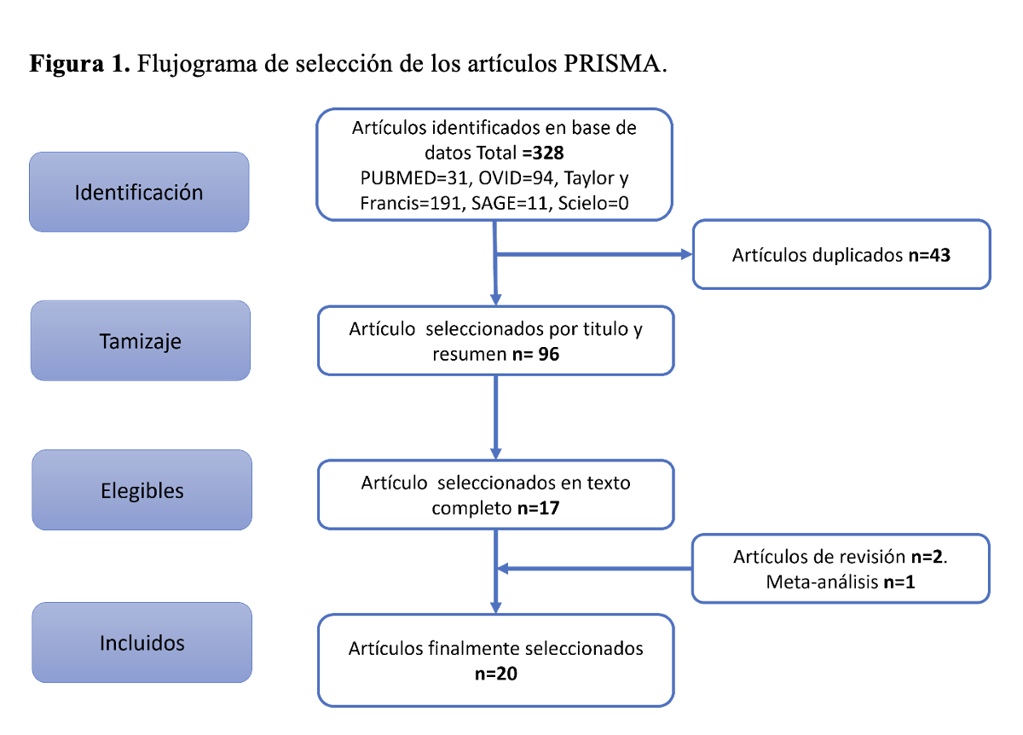
Respuesta 5 - ¿De acuerdo con la evidencia disponible, está indicada la valoración de respuesta temprana de tratamiento con PET Scan corporal total posterior a 2 ciclos de manejo (PET-CT2)?

Slide 32
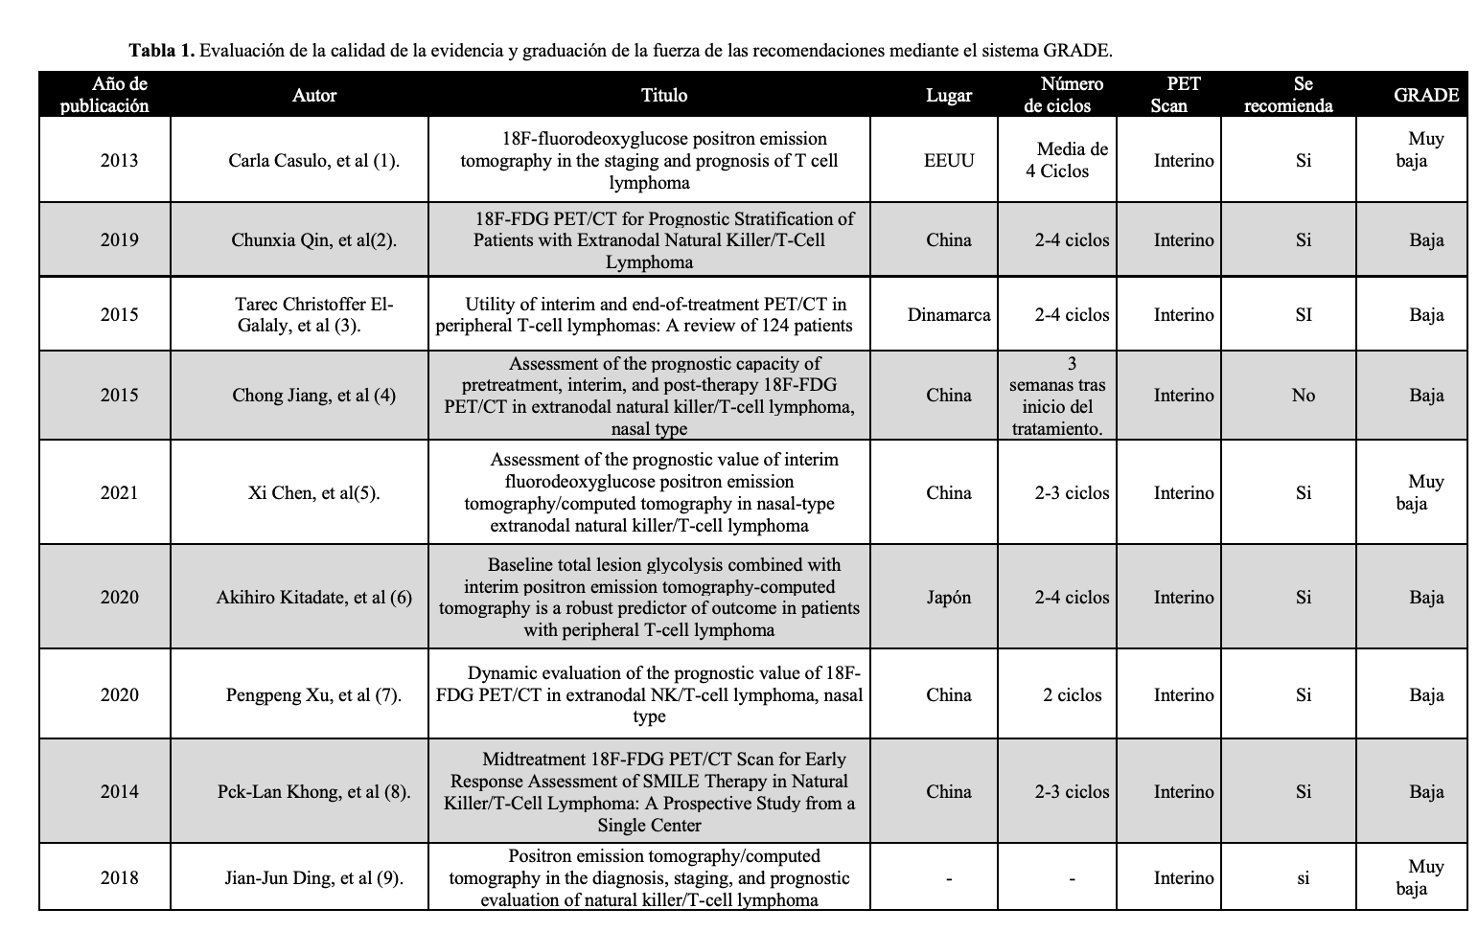
Respuesta 5 - ¿De acuerdo con la evidencia disponible, está indicada la valoración de respuesta temprana de tratamiento con PET Scan corporal total posterior a 2 ciclos de manejo (PET-CT2)?

Slide 33
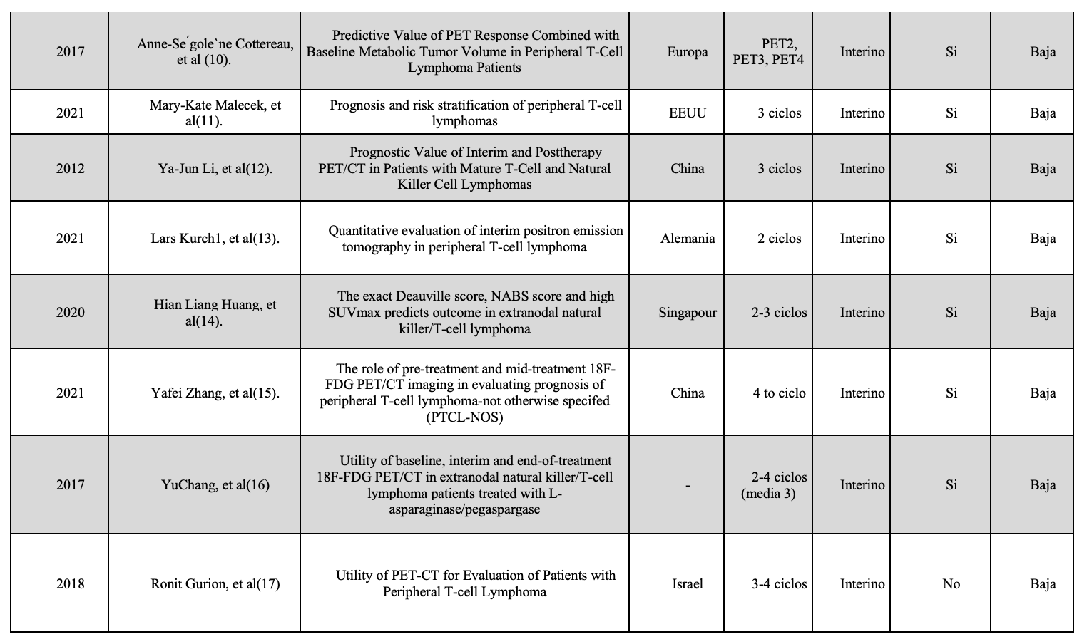
Respuesta 5 - ¿De acuerdo con la evidencia disponible, está indicada la valoración de respuesta temprana de tratamiento con PET Scan corporal total posterior a 2 ciclos de manejo (PET-CT2)?

Slide 34
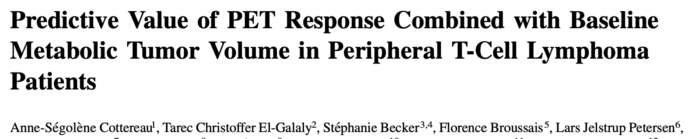
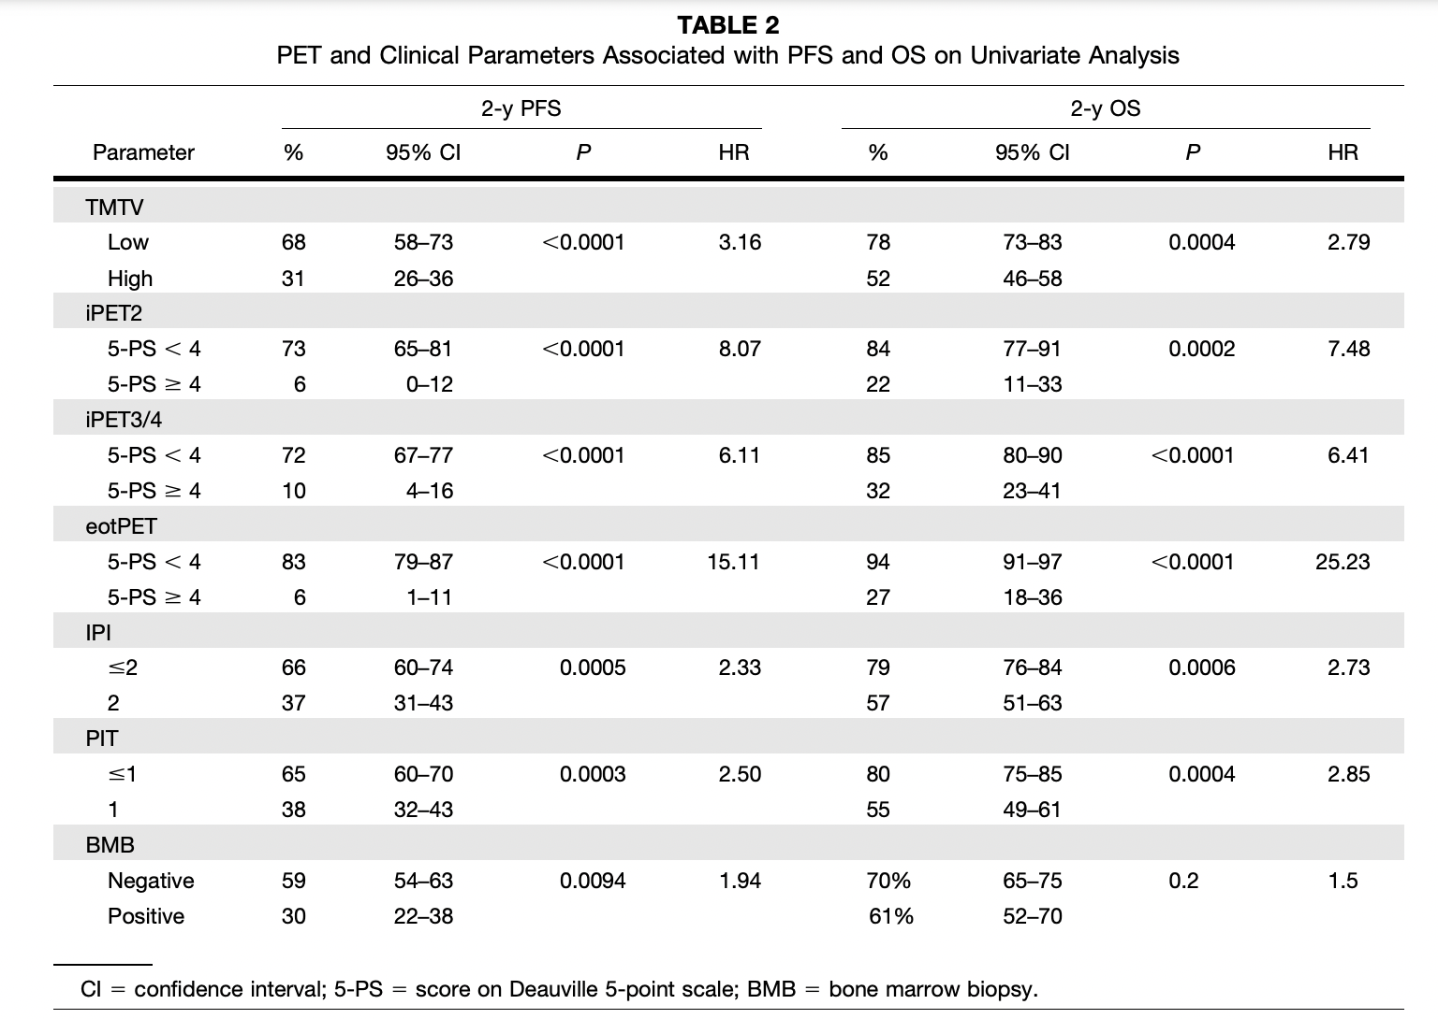
Consenso PTCL – NOS de GELL: Recomendaciones de Expertos
J Nucl Med 2018;
59:589–595
Respuesta 5 - ¿De acuerdo con la evidencia disponible, está indicada la valoración de respuesta temprana de tratamiento con PET Scan corporal total posterior a 2 ciclos de manejo (PET-CT2)?

Slide 35
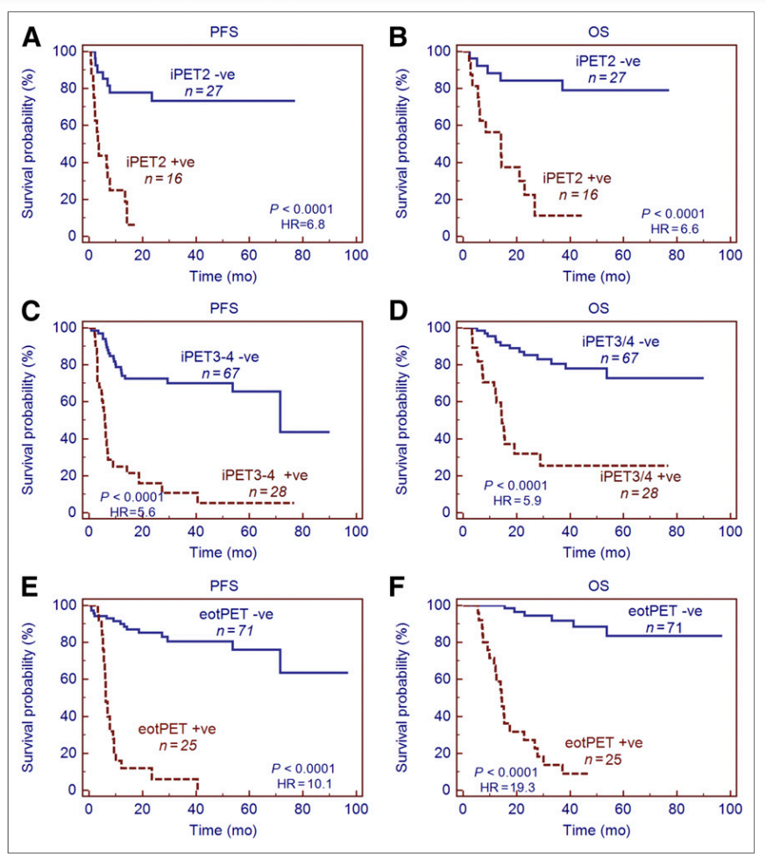
Consenso PTCL – NOS de GELL: Recomendaciones de Expertos
J Nucl Med 2018;
59:589–595
Respuesta 5 - ¿De acuerdo con la evidencia disponible, está indicada la valoración de respuesta temprana de tratamiento con PET Scan corporal total posterior a 2 ciclos de manejo (PET-CT2)?

Slide 36
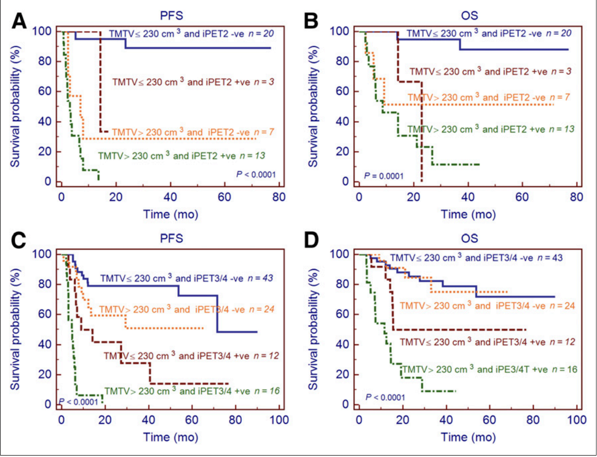
Consenso PTCL – NOS de GELL: Recomendaciones de Expertos
J Nucl Med 2018;
59:589–595
Respuesta 5 - ¿De acuerdo con la evidencia disponible, está indicada la valoración de respuesta temprana de tratamiento con PET Scan corporal total posterior a 2 ciclos de manejo (PET-CT2)?

Slide 37
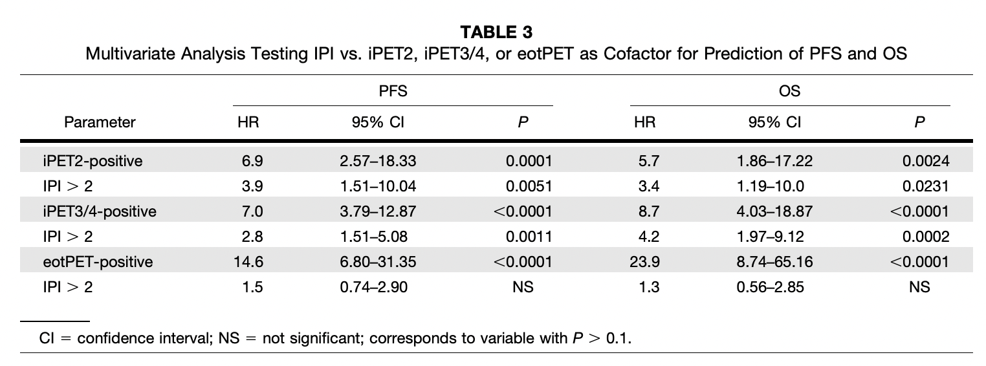
Consenso PTCL – NOS de GELL: Recomendaciones de Expertos
J Nucl Med 2018;
59:589–595
Respuesta 5 - ¿De acuerdo con la evidencia disponible, está indicada la valoración de respuesta temprana de tratamiento con PET Scan corporal total posterior a 2 ciclos de manejo (PET-CT2)?

Slide 38
Consenso PTCL – NOS de GELL: Recomendaciones de Expertos
Respuesta 5 - ¿De acuerdo con la evidencia disponible, está indicada la valoración de respuesta temprana de tratamiento con PET Scan corporal total posterior a 2 ciclos de manejo (PET-CT2)?
Recomendación:
Se recomienda realizar un PET Scan interino ya que este estudio provee información pronóstica y permite tomar decisiones terapéuticas tempranamente para aquellos pacientes que tienen un PET Scan interino Positivo.
(Nivel de evidencia baja)

Slide 39
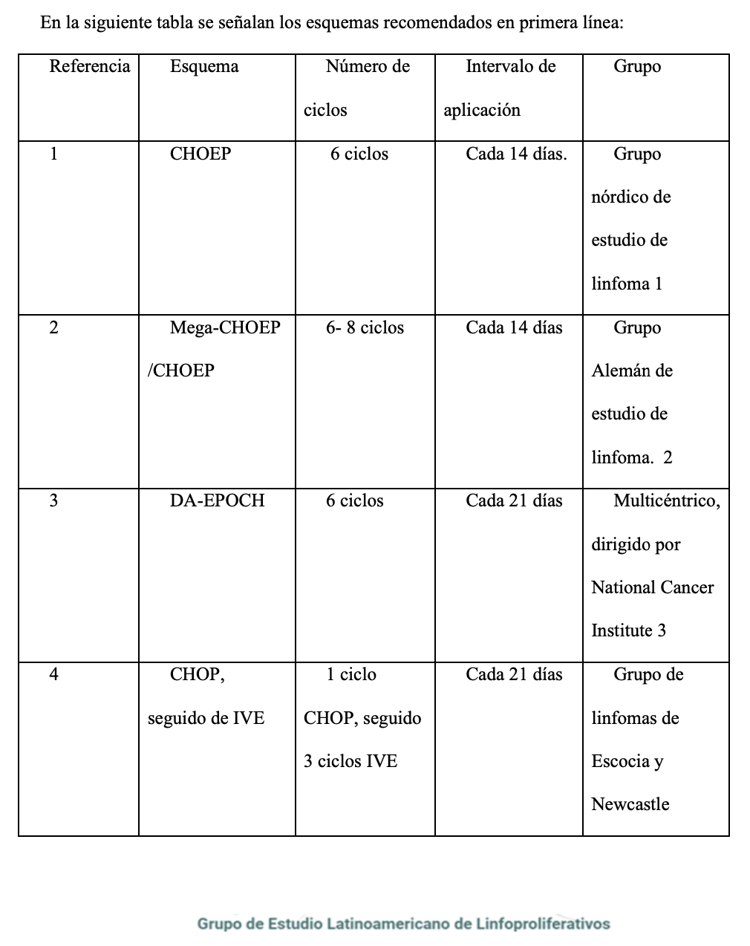
Consenso PTCL – NOS de GELL: Recomendaciones de Expertos
Respuesta 6 - Para el tratamiento en primera línea de pacientes con LCTP-NE (PTLC- NOS)
¿Cuál es el número adecuado de ciclos de tratamiento y el intervalo entre estos?

Slide 40
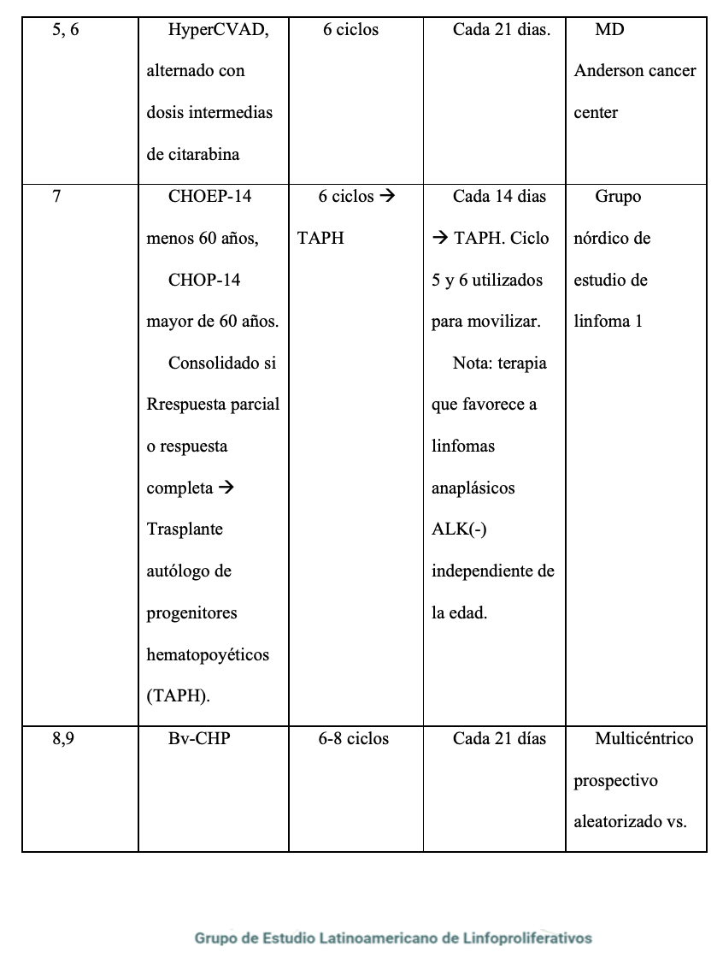
Consenso PTCL – NOS de GELL: Recomendaciones de Expertos
Respuesta 6 - Para el tratamiento en primera línea de pacientes con LCTP-NE (PTLC- NOS)
¿Cuál es el número adecuado de ciclos de tratamiento y el intervalo entre estos?

Slide 41
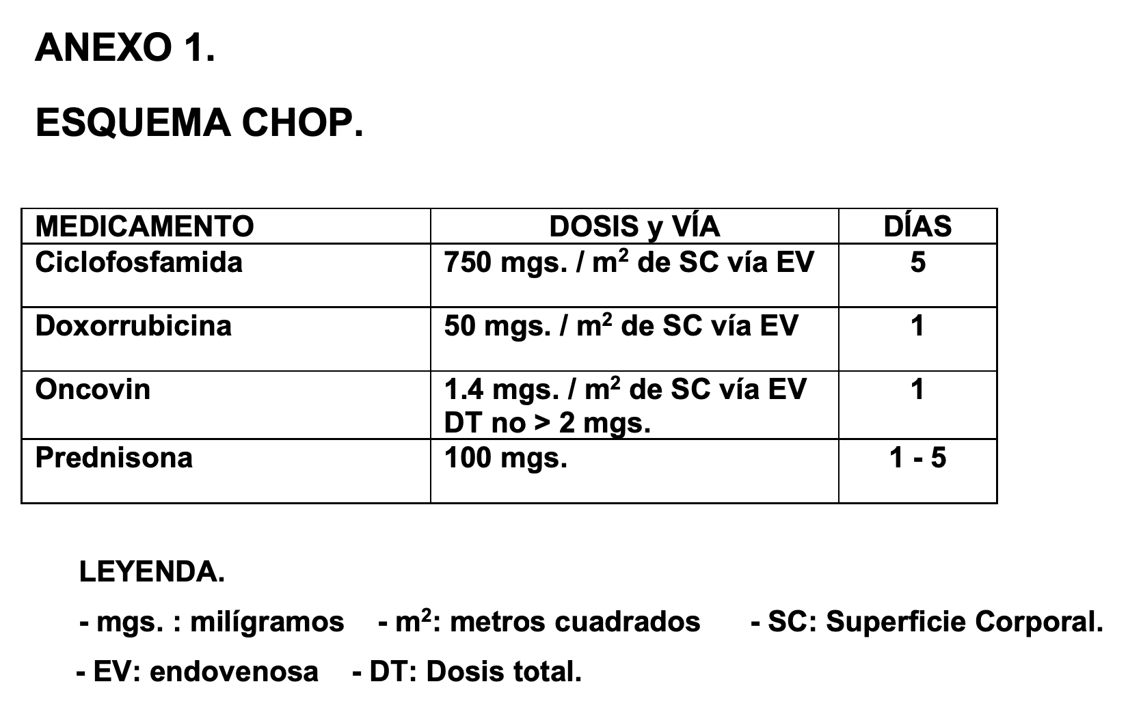
Consenso PTCL – NOS de GELL: Recomendaciones de Expertos

Slide 42
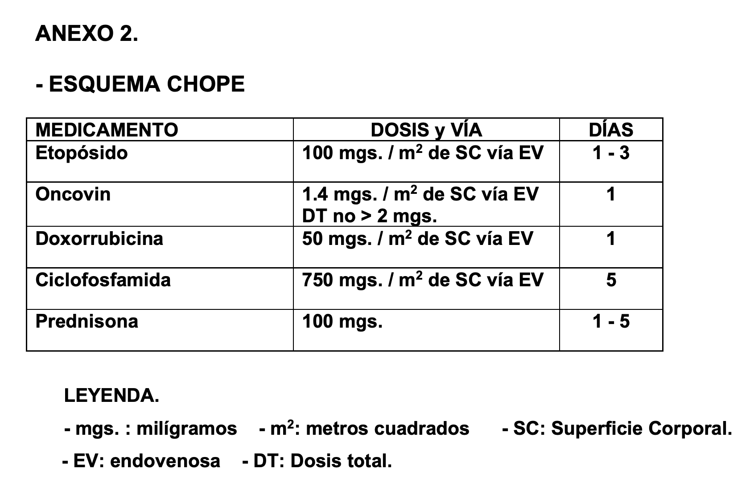
Consenso PTCL – NOS de GELL: Recomendaciones de Expertos

Slide 43
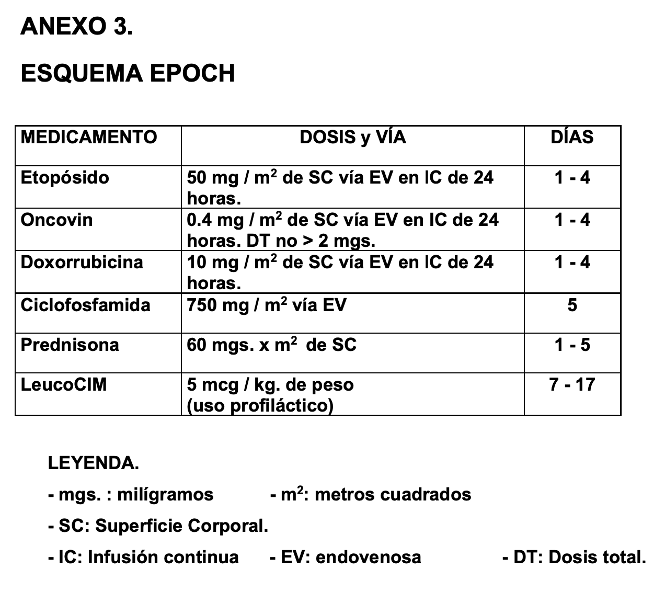
Consenso PTCL – NOS de GELL: Recomendaciones de Expertos

Slide 44
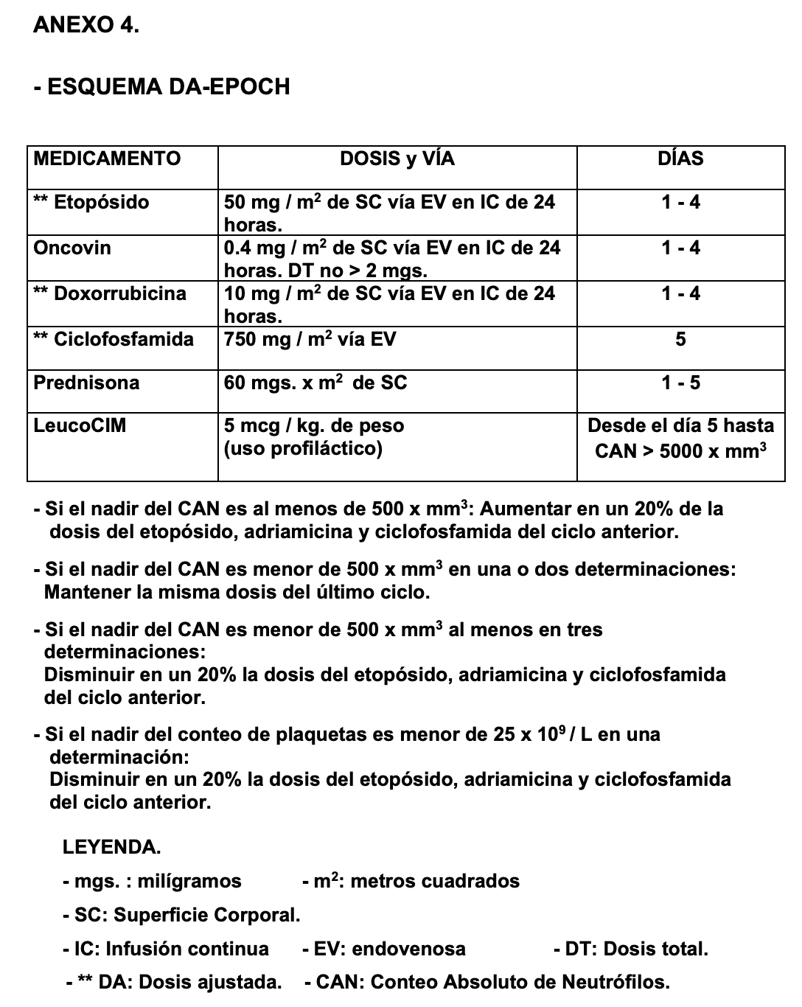
Consenso PTCL – NOS de GELL: Recomendaciones de Expertos

Slide 45
Consenso PTCL – NOS de GELL: Recomendaciones de Expertos
El estudio de imagen ideal para la valoración de fin de tratamiento en pacientes con LCTP-NE es el PET-TC usando la escala de Deauville con un punto de corte de positividad de > 3 con un grado de recomendación moderada. Esta recomendación se basa en estudios retrospectivos donde la mayoría concuerdan que el EOT PET es predictivo de SLP y SG. Los LCTP-NE tienen una excelente avidez por FDG de 90 %.
El PET no es útil para evaluar compromiso de Médula ósea, Especificidad 18 %.
En relación al seguimiento imagenológico periódico en pacientes con LCTP-NE en primera respuesta completa el grado de recomendación es muy bajo.
No hay evidencia que TAC seriadas a los 6, 12 y 24 meses generen beneficio y el uso de PET de seguimiento no se recomienda.
Respuesta 7 - ¿Cuál es el estudio de imagen ideal para realizar la valoración de fin de tratamiento en pacientes con LCTP-NE (PTCT-NOS)?
¿Es pertinente hacer seguimiento imagenológico periódico para pacientes con LCTP-NE (PTCL-NOS) en primera respuesta completa?

Slide 46
Consenso PTCL – NOS de GELL: Recomendaciones de Expertos
Recomendación
Consideramos consolidación con trasplante autólogo en todo paciente PTCL-NOS, que logran RC post inducción. (primera remisión completa).
Es importante destacar que el trasplante, aún en recaída, es imperativo ejecutarlo en la circunstancia más óptima posible para el propio paciente, que incluye un control adecuado de la enfermedad, de no ser así, es preferible no trasplantar.
No recomendamos trasplante alogénico como estrategia de consolidación
Respuesta 8 - ¿Considera pertinente realizar consolidación con trasplante autólogo de precursores hematopoyéticos en pacientes con primera respuesta completa?

Slide 47
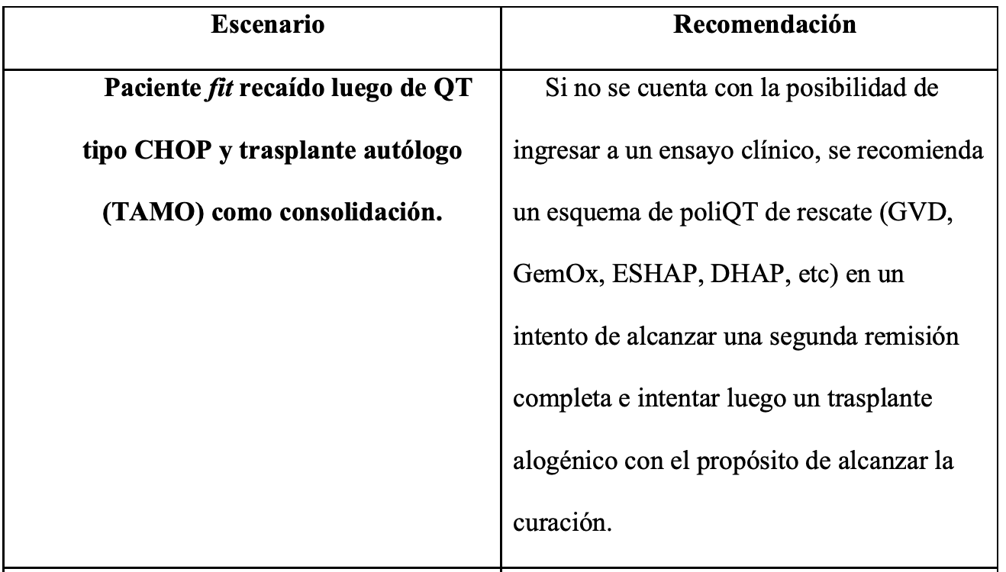
Consenso PTCL – NOS de GELL: Recomendaciones de Expertos
Respuesta 9 - ¿Cuál es la terapia de rescate posterior a primera línea de tratamiento más adecuada para pacientes con LCTP-NE (PTCL-NOS)?

Slide 48
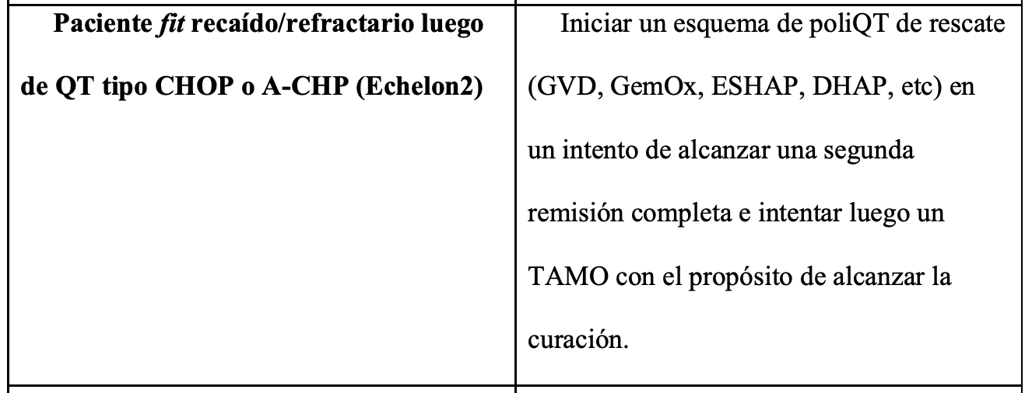
Consenso PTCL – NOS de GELL: Recomendaciones de Expertos
Respuesta 9 - ¿Cuál es la terapia de rescate posterior a primera línea de tratamiento más adecuada para pacientes con LCTP-NE (PTCL-NOS)?

Slide 49
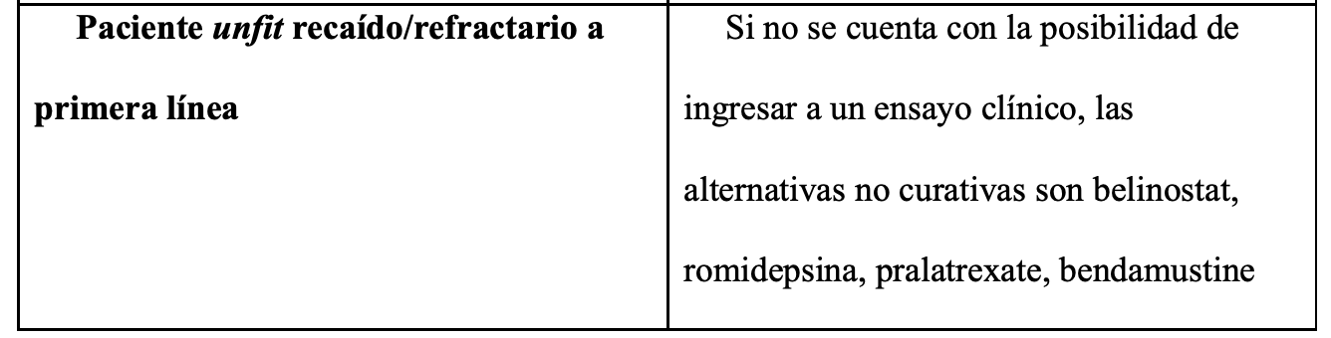

Consenso PTCL – NOS de GELL: Recomendaciones de Expertos
Respuesta 9 - ¿Cuál es la terapia de rescate posterior a primera línea de tratamiento más adecuada para pacientes con LCTP-NE (PTCL-NOS)?

Slide 50

¡GRACIAS!

